Slide 1
Introduzione al percorso di inserimento e impegno Top Management
Kit inserimento H3SE
Modulo TCG 1.1

Slide 2
Gli obiettivi del modulo
Al termine di questo modulo:
Avrete compreso lo scopo e le intenzioni del percorso di inserimento che avete realizzato e come si svilupperà quest'inserimento.
Avrete compreso e sarete in grado di testimoniare l'impegno del Top Management e della sua visione H3SE (igiene/salute, sicurezza interna, sicurezza, responsabilità sociale ed ambiente).
Kit di inserimento H3SE - TCG 1.1 – Introduzione e impegno Top Management – V2

Slide 3
Il vostro percorso di inserimento
Gli obiettivi del vostro percorso di inserimento sono di assicurarvi:
Che tutti i dipendenti del gruppo abbiano le stesse conoscenze e competenze di base H3SE.
Che queste conoscenze e competenze siano adattate alla posizione che ricoprite oggi.
Che il valore H3SE è ancorato come modo di essere nel vostro lavoro al quotidiano.
Al termine dei primi giorni del vostro percorso:
Consegna di un Passaporto H3SE comprovante i moduli che avete seguito: una vera e propria patente per lavorare presso Total.
Kit di inserimento H3SE - TCG 1.1 – Introduzione e impegno Top Management – V2

Slide 4
TOTAL in poche parole
Kit di inserimento H3SE - TCG 1.1 – Introduzione e impegno Top Management – V2

Slide 5
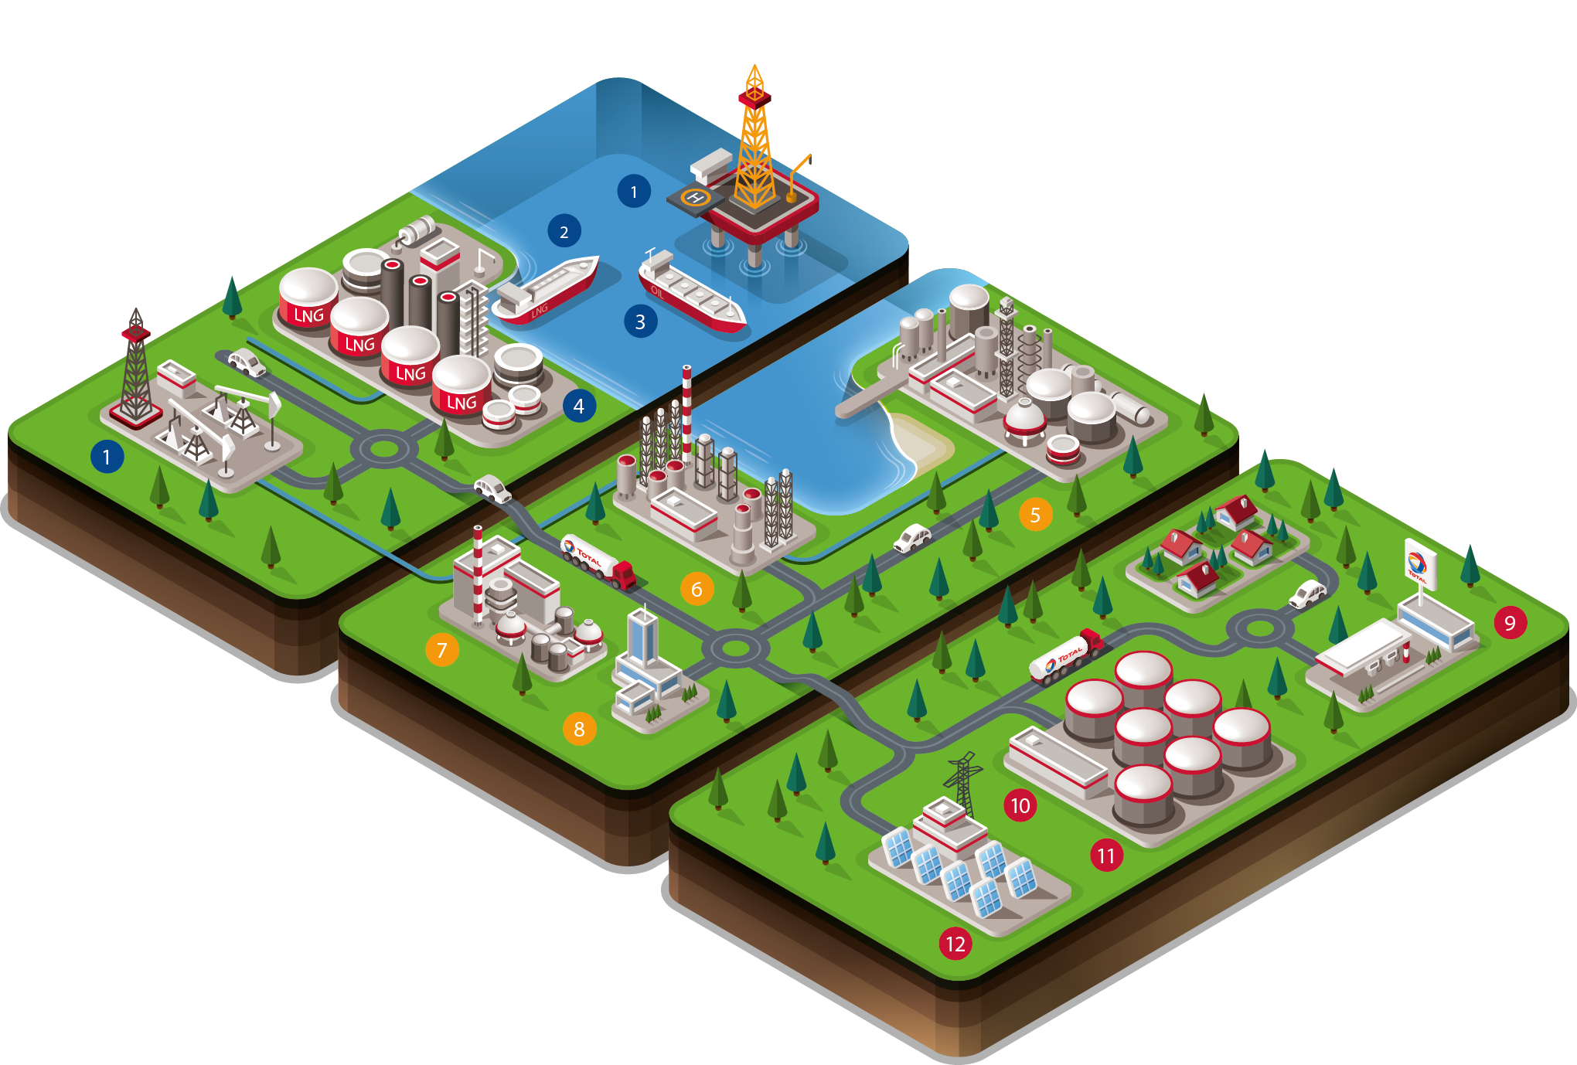
TOTAL in poche parole
A MONTE
1
Produzione di petrolio e/o di gas
2
METANIERE
3
PETROLIERE
4
Liquefazione/ gassificazione
RAFFINAZIONE-CHIMICA
5
Raffineria
6
Impianto petrolchimico
7
Chimica di specialità
8
Ufficio Trading
MARKETING E SERVIZI
9
Stazione di servizio
10
Fabbrica di lubrificanti
11
Deposito petrolifero
12
Pannelli solari
Kit di inserimento H3SE - TCG 1.1 – Introduzione e impegno Top Management – V2

Slide 6
TOTAL e l’H3SE
Le sfide:
La tutela delle persone, dell'ambiente e dei beni,
La sostenibilità delle nostre attività.
La volontà:
Evitare ogni infortunio fisico e controllare i rischi inerenti alle nostre attività.
Ridurre l'impatto dei siti sull'ambiente (acqua, aria, rifiuti, rumori, odori ed estetica).
Essere soggetti della vita locale e rispondere alle aspettative degli stakeholders.
Proteggere i propri dipendenti.
Kit di inserimento H3SE - TCG 1.1 – Introduzione e impegno Top Management – V2

Slide 7
Che cos’è l’H3SE?
Igiene/salute: tutela della salute dei lavoratori dipendenti e delle popolazioni.
Sicurezza: protezione dei dipendenti e degli impianti dai rischi legati alle nostre attività.
Protezione interna: protezione dagli eventi esterni al Gruppo (politiche, geopolitiche, criminalità, etc.)
Responsabilità sociale: rispetto degli stakeholders.
Ambiente: protezione da qualsiasi tipo di inquinamento.
Kit di inserimento H3SE - TCG 1.1 – Introduzione e impegno Top Management – V2

Slide 8
Esempi di rischi H3SE
Igiene/salute: prodotti pericolosi per la salute o carichi pesanti con conseguenze sull'integrità fisica.
Sicurezza: esplosione o incendio da idrocarburi.
Protezione interna: instabilità politiche o rischio terrorismo.
Responsabilità sociale: rischi con le popolazioni vicine ai nostri impianti.
Ambiente: inquinamento dell’acqua o del terreno a causa di perdite di idrocarburi.
Kit di inserimento H3SE - TCG 1.1 – Introduzione e impegno Top Management – V2

Slide 9
4 percorsi predefiniti in 3 tempi
H3SE
Gruppo TOTAL
Tronco Comune Gruppo
(TCG)
H3SE
nella mia filiale
Tronco Comune Attività Sito
(TCAS)
H3SE
della mia posizione
Tronco Comune Tecnico o Non Tecnico
(TCT o TCNT)
Percorso 1 - Personale di supporto ed operativo non tecnico (5 giorni)
G1&2
Percorso 2 - Personale di supporto delle operazioni (10 giorni)
Percorso 3 - Operativi siti industriali (20 giorni)
Percorso 4 - Benzinai, autisti, operatori polivalenti (9 giorni)
Passaporto
I percorsi partono dall'assunzione, il nuovo dipendente dispone da 3 a 6 mesi per completare il suo percorso
da 3 a 6 mesi
Giorno 1: HSE con suo L+1, minimo Carta + Impegno HSE + E-learning ROR + Pratica in loco + altri argomenti TCG.
Tutti i nuovi soggetti entranti nel Gruppo in CTI. CTD e assunti a seconda della decisione della filiale.

Slide 10
Il messaggio di Patrick pouyanné – CEO del Gruppo
Video PP
Kit di inserimento H3SE - TCG 1.1 – Introduzione e impegno Top Management – V2

Slide 11
L'IMPEGNO DI PATRICK POUYANNÉ
Quali sono secondo voi le parole chiavi, le idee forti di questo video?
Che cosa vi impressiona o sorprende maggiormente in ciò che dice Patrick Pouyanné?
Come si potrebbe riassumere il suo impegno rispetto alla H3SE?
Kit di inserimento H3SE - TCG 1.1 – Introduzione e impegno Top Management – V2

Slide 12
Fine del primo modulo

Slide 13
Percorso 1 – Personale di supporto ed operativo non tecnico (4.5 giorni di formazione in aula più 5 giorni di formazione/pratica lungo i 3 mesi)
Tronco comune generale (3 g)
La visione del gruppo Video del CEO Impegno del management HSE = un valore Total La carta HSEQ La responsabilità sociale Orgoglio d'appartenenza e grande sfide globali | I rischi (continua) Protezione persone e impianti Igiene/salute Ambiente L'impegno per il clima | Suscitare l'impegno, e la cultura della Sicurezza Total I comportamenti HSE positivi e negativi Il lavoro in squadra e i rapporti gerarchici L'esemplarità HSE verso i contraenti
I rischi HSE legati alle nostre attività Rischi e incidenti gravi Sicurezza morti/incidenti Introduzione alle 12 regole di oro. | La catena di responsabilità HSEQ One maestro Responsabilità HSEQ Sede/sito Ciascuno al suo livello è responsabile
Elearning Le regole d'oro | 4 h
Lotta antincendio pronto soccorso | 0,5 g mini
Protezione informazioni | 2 h
HSE sito/filiale | 0,5g
I rischi/incidenti gravi l’attività / prodotti I rischi Igiene, salute Le regole | TCAS 1.0, 1.1 TCAS 1.4 TCAS 2.1,2.3,, 2.4
Rischi in ufficio | 1 g
Incidenti da ufficio Sicurezza dell'informazione Gesti e posture | TCNT 1.1 TCNT 1.2 TCNT 1.3
Rapporto prime impressioni & Impegni personali | 0,5 g - 1 g
Stop card Osservazione sicurezza | 0,5 g
Condurre in modo sicuro o safe driving (commerciali e lavori itineranti) | 0,5 g
G1
G2
G3
Assunzione
3 mesi
Presentazioni da parte del formatore
Esercizi, laboratori
simulazioni, ecc.
Lavoro personale, lettura disciplinare, ecc.
In loco (affiancamento, audit, visita, “shadowing”, ecc.)
Dialogo con i vari soggetti, presentazioni direzioni, ecc.
E-learning, autoformazione
Classe virtuale

Slide 14
Percorso 2 – Personale di supporto delle operazioni (5 giorni di formazione in aula più 5 giorni di formazione/pratica lungo i 3 mesi)
Tronco comune Attività sito (2g)
Sfide del sito/la mia attività Roadmap HSE sito/filiale da parte del suo direttore I rischi/incidenti gravi l'attività sito-filiale/prodotti Scarichi, impatti ambientali e salute, rifiuti | Conoscere ed applicare i regolamenti del sito (continua) DPI per il sito Emergenze Regola di oro problematica sito Fare da riferimento ed identificare i giusti interlocutori Disciplinare HSE e strumenti associati
Sfide del sito-filiale / la mia attività (continua) Responsabilità sociale e stakeholders sito-filiale Conoscere ed applicare i regolamenti del sito Regolamenti paese Regole generali Sicurezza, sicurezza interna sito-filiale | Contribuire al miglioramento continuo Analisi degli eventi/delle cause Laboratorio
Visita del sito accompagnata Conoscere gli interlocutori | 0,5 g
Elearning Le regole d'oro | 4 h
Lotta antincendio pronto soccorso | 0,5 g mini
Esercizi pratici e debriefing all’uscita Le regole d’oro Stop card Caccia alle anomalie Prodotti sito & SDS Emergenza (visita) FEEDBACK Elementi del Sistema di management predisposti | 3 giorni distribuiti nell’attività
Tronco comune generale (3 giorni)
Protezione informazioni | 2 h
Rapporto prime impressioni & Impegni personali | 0,5 g - 1 g
Condurre in modo sicuro o safe driving (commerciali e lavori itineranti) | 0,5 g
G4
G5
G6
Assunzione
3 mesi
Presentazioni da parte del formatore
Esercizi, laboratori
simulazioni, ecc.
Lavoro personale, lettura disciplinare, ecc.
In loco (affiancamento, audit, visita, “shadowing”, ecc.)
Dialogo con i vari soggetti, presentazioni direzioni, ecc.
E-learning, autoformazione
Classi virtuali

Slide 15
Percorso 3 – Operativi siti industriali (8 giorni di formazione in aula più 15 giorni di formazione/pratica lungo i 6 mesi)
Tronco Comune Tecnico (3 g)
Soggetto HSE nel mio lavoro Aspetti fattori umani Segnali deboli | Il processo dei lavori e la relazione con i contraenti Processo dei lavori e permesso di lavoro Focus sulla co-attività Conformità dei lavori Relazione con i contraenti (diritti e doveri) | Identificare rischi e pericoli nel mio lavoro per preservare l'integrità Analisi del rischio Barriere Gestione delle modifiche
Conversazione sicurezza Sistema di management/audit Ciclo di miglioramento
Esercizi pratici (3 giorni)
Esercizi pratici e debriefing all’uscita Circuito Permesso di lavoro Audit permesso di lavoro Visita in loco Audit in loco HSE Laboratorio Analisi del rischio Verifica misure compensatorie (REX, permessi, barriere) | Circa 7 giorni distribuiti nell'attività
Tronco Comune Attività Sito (2 giorni)
Tronco comune generale (3 giorni)
Elearning Le regole d'oro | 4 h
Lotta antincendio pronto soccorso | 0,5g mini
Rapporto prime impressioni /Impegni personali | 0,5 g - 1 g
G6
G7
G8
Assunzione
Assunzione
6 mesi
Presentazioni da parte del formatore
Esercizi, laboratori
simulazioni, ecc.
Lavoro personale, lettura disciplinare, ecc.
In loco (affiancamento, audit, visita, “shadowing”, ecc.)
Dialogo con i vari soggetti, presentazioni direzioni, ecc.
E-learning, autoformazione
Classi virtuali

Slide 16
Percorso 4 - Benzinai, autisti, operatori polivalenti d'operazione (4 giorni di formazione più 3 giorni formazione/pratica lungo i 3 mesi)
Tronco comune Attività sito (2g)
Sfide del sito/la mia attività Rischi e incidenti gravi del mio sito/filiale//prodotti Scarichi, impatti ambientali e salute, rifiuti Conoscere ed applicare i regolamenti del sito Regole generali Sicurezza, sicurezza interna sito-filiale DPI per il sito Visita in loco accompagnata Situazione di emergenza, conoscere gli interlocutori
Conoscere ed applicare i regolamenti del sito (continua) Regola di oro problematica sito Stakeholders del sito/filiale Fare da riferimento ed identificare i giusti interlocutori Disciplinare HSE e strumenti associati
Elearning Le regole d'oro | 4 h
Esercizi pratici e debriefing all'uscita Le regole d’oro Stop card Caccia alle anomalie Prodotti sito & SDS Emergenza | 1 giorno distribuito nell'attività
Elearning Step in | 4 h
Tronco comune generale semplificato (2 giorni)
Condurre in modo sicuro o safe driving (Autisti e lavori itineranti) | 0,5 g
Rapporto prime impressioni /Impegni personali | 2h
G3
G4
Assunzione
3 mesi
Presentazioni da parte del formatore
Esercizi, laboratori
simulazioni, ecc.
Lavoro personale, lettura disciplinare, ecc.
In loco (affiancamento, audit, visita, “shadowing”, ecc.)
Dialogo con i vari soggetti, presentazioni direzioni, ecc.
E-learning, autoformazione
Classi virtuali

